Slide 1

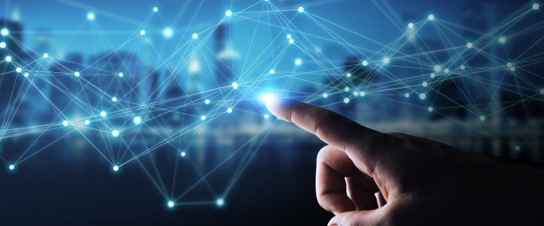
Дигитализиране на изображение. Обработване и запазване
Проект "Отворено учебно съдържание по програмиране и ИТ", СофтУни Фондация
Компютърно моделиране и ИТ
https://github.com/BG-IT-Edu
6 клас

Slide 2

Съдържание
͏Дигитализация
͏Сканиране на изображения
Цифрова фотография
͏Прехвърляне на изображения от смартфон или фотоапарат на компютър
2
Notes:
2

Slide 3

Дигитализация

Slide 4
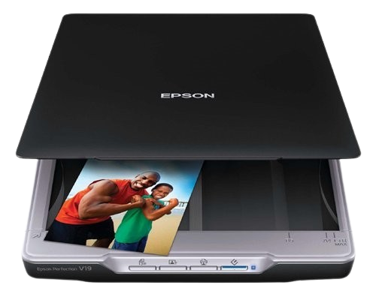
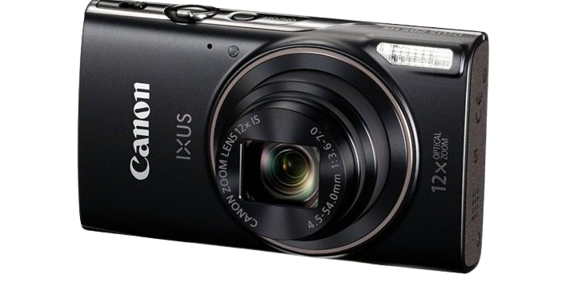
Дигитализация
͏Дигитализация – преобразуване на аналогова информация в цифрова чрез електронни устройства
Целта е информацията да се обработва и съхранява на компютър
За дигитализация на изображения най-често се използват:
Скенер
Цифрова камера

Slide 5
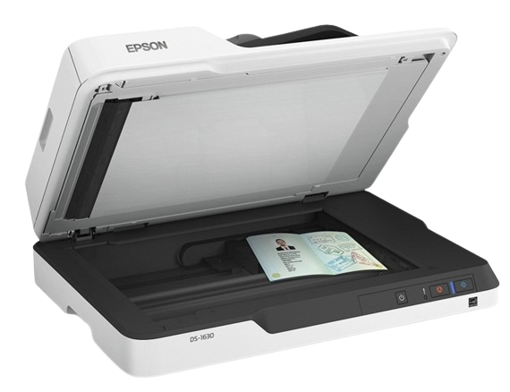
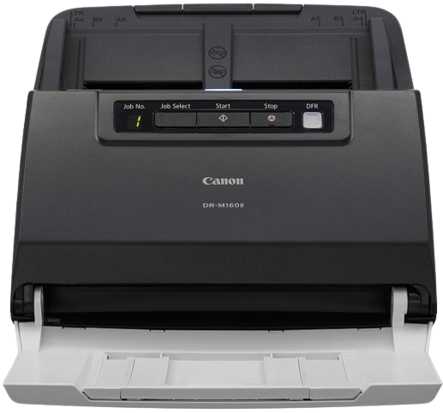
Какво е скенер?
͏Скенер (Scanner) – входно устройство, което преобразува информация, записана върху хартия, в растерно изображение

Slide 6
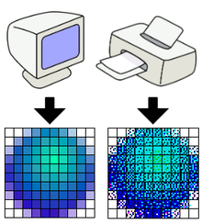
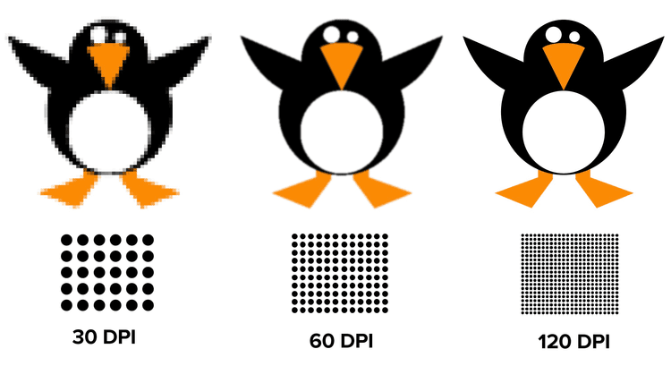
Какво е разделителна способност?
͏Разделителна способност (Resolution) – свързва размера в пиксели на растерните изображения с физически размер на изображението
Измерва се в DPI (Dots Per Inch)

Slide 7
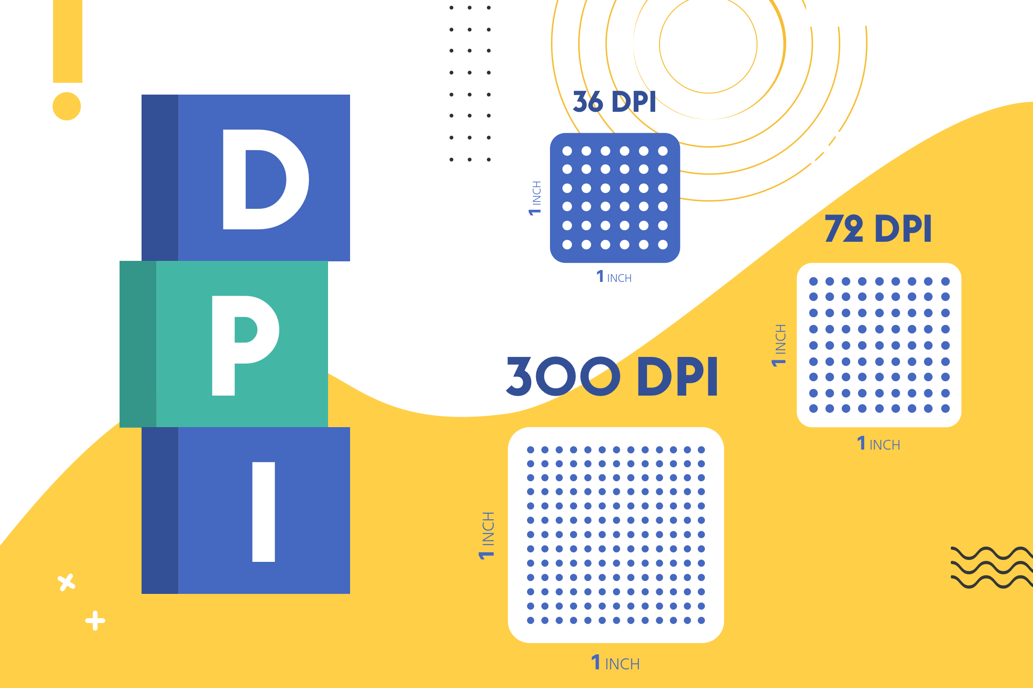
Разделителна способност при сканиране
В зависимост от качеството и предназначението на изображението можем да го сканираме с различна разделителна способност
Например за сканиране на:
Текстови документ – 150 dpi
Фотография – 400 dpi
Диапозитив – 600-2400 dpi
Изображенията сканирани с висока разделителна способност са по-детайлни, но с по-голям размер на файла

Slide 8

Сканиране на изображения
Използване на скенер

Slide 9
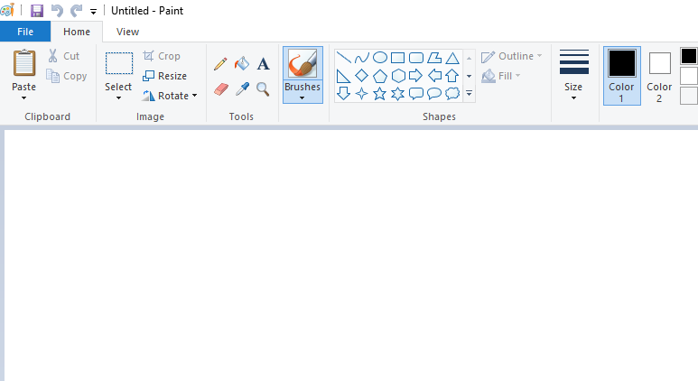
Сканиране с Paint
Избираме менюто File
Отваряме програмата Paint

Slide 10
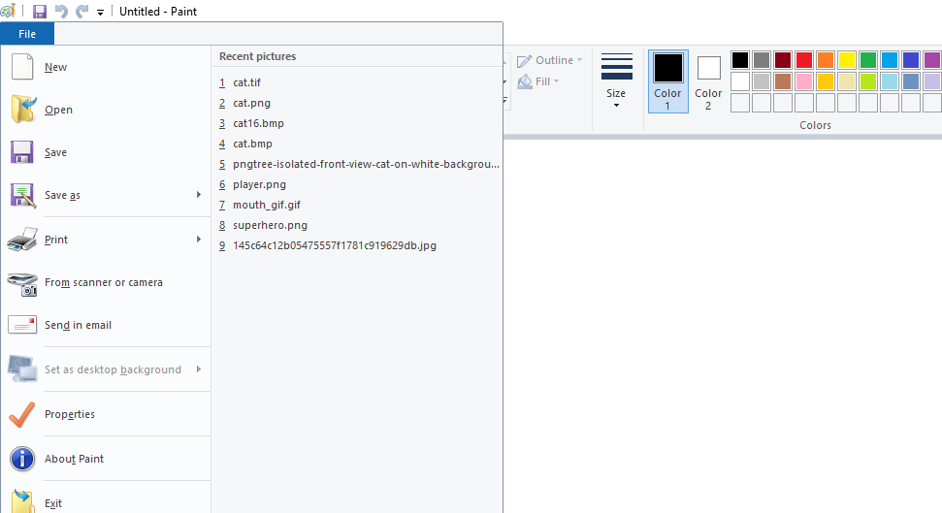
Сканиране с Paint
За да използваме скенера, избираме From scanner or camera

Slide 11
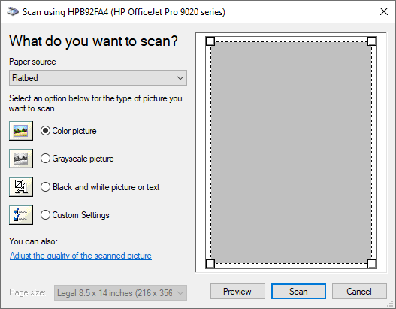
Сканиране с Paint
Така се отваря прозорец с името на скенера, с който ще работите
Поставете снимката, която ще сканирате в скенера
Натиснете бутона [Preview]

Slide 12
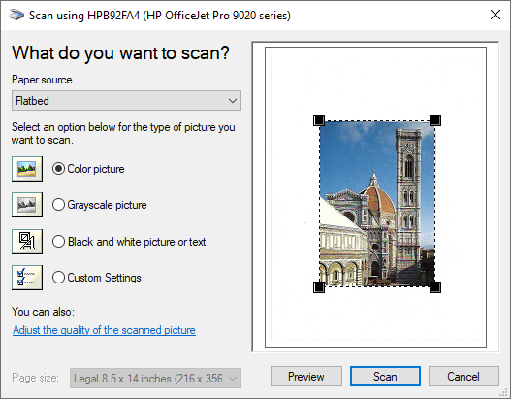
Preview
Така в прозореца се вижда резултата от предварителното сканиране

Slide 13
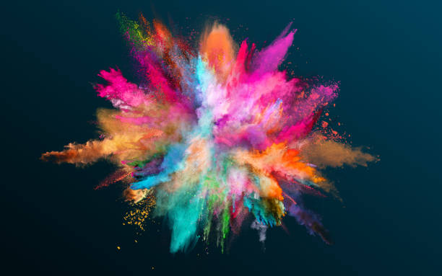
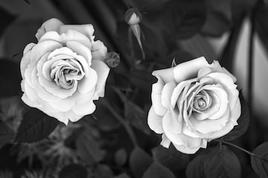
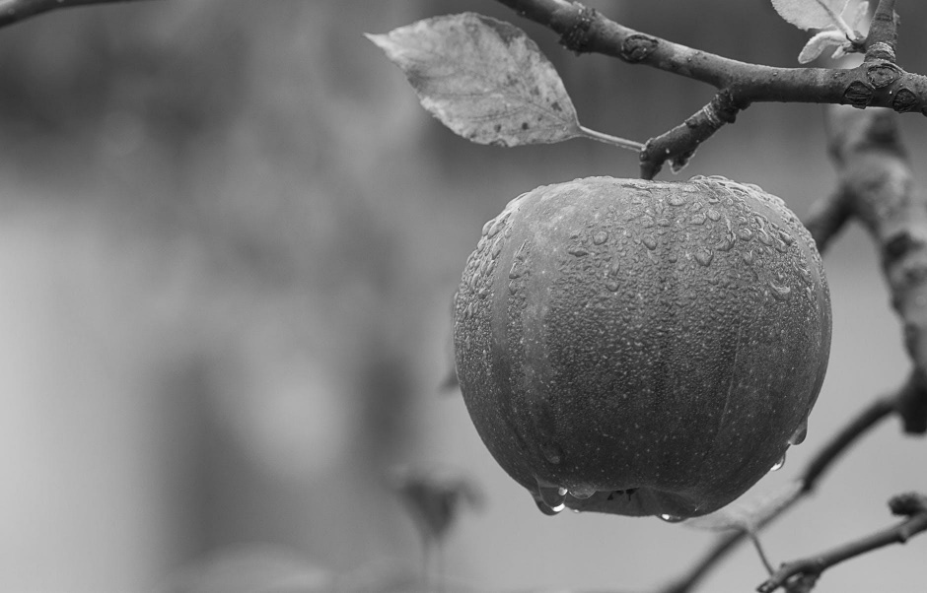
Стандартни настройки за сканиране
Чрез радиобутоните може да изберете една от трите стандартни настройки за сканиране
Цветно изображение
Изображение в сивата гама
Черно-бяло изображение

Slide 14
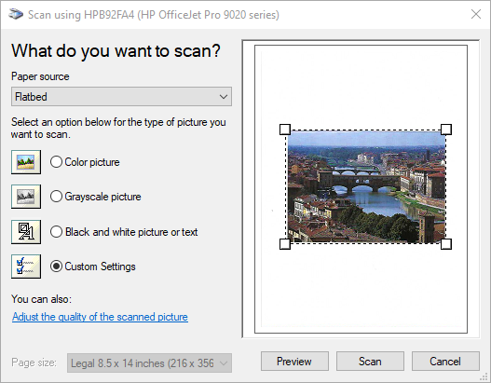
Custom Settings
За целта трябва да щракнете върху [Adjust the quality of the scanned picture] (Настройване на качеството на сканираното изображение)
С опцията [Custom Settings] може да създадете собствени настройки

Slide 15
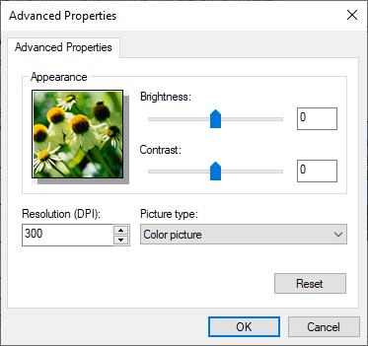
Advanced Properties
От прозореца Advanced Properties може да променяте:
Яркостта (Brightness)
Контраста (Contrast)
Разделителната способност (Resolution)
Типа на изображението
(Picture type)

Slide 16
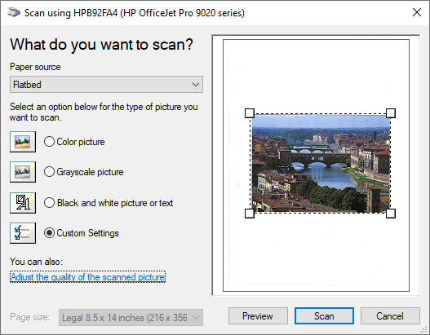
Област на сканиране
Може да променяте областта на сканиране чрез издърпване с мишката на пунктираната линия

Slide 17
Сканиране на изображение
Когато сте доволни от настройките за сканиране, натискате бутона [Scan] (сканиране)

Slide 18
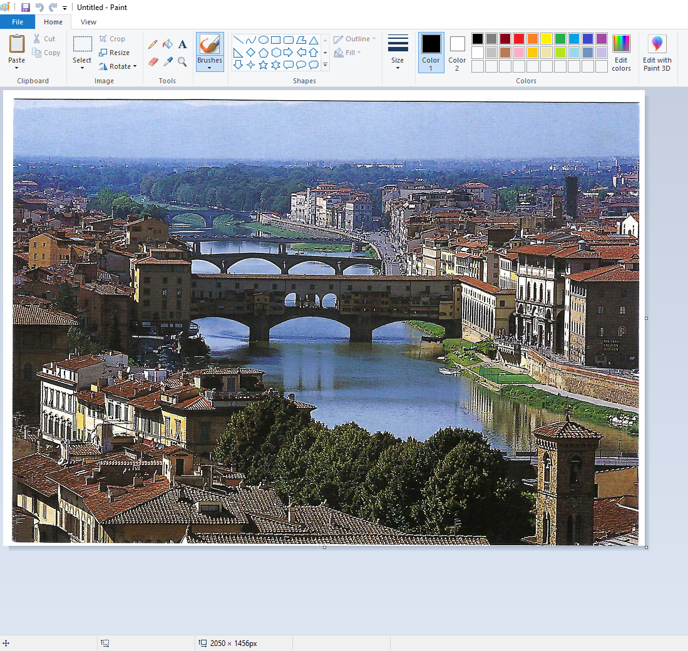
Сканиране на изображение
Когато сканирането приключи, изображението се появява в прозореца на Paint
Вече може да го обработвате и записвате като всяко друго графично изображение

Slide 19

Цифрова фотография
Използване на ел. устройства с камера

Slide 20
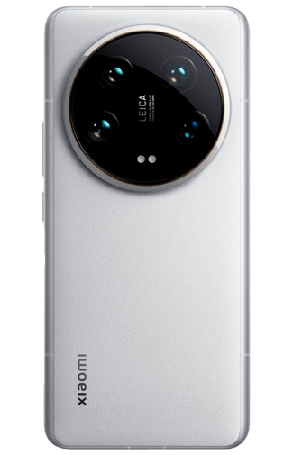
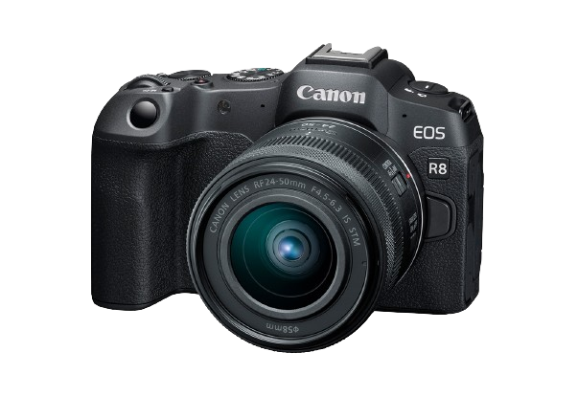
Цифрова фотография
͏Цифрова фотография – използва цифрови фотоапарати и мобилни устройства с вградена камера
Заснетите изображения се съхраняват като файлове с графичен формат
Те могат да бъдат обработвани

Slide 21
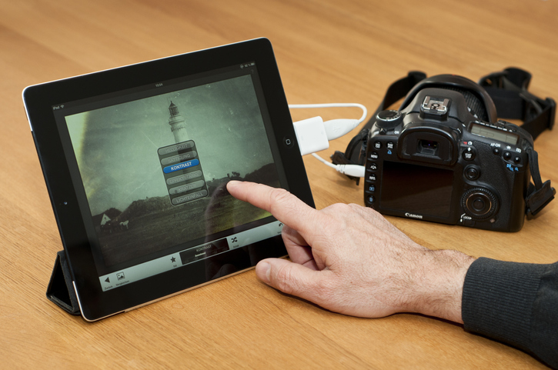
͏Прехвърляне на изображения от смартфон или фотоапарат на компютър

Slide 22
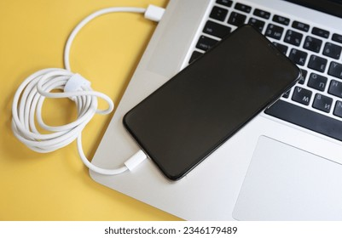
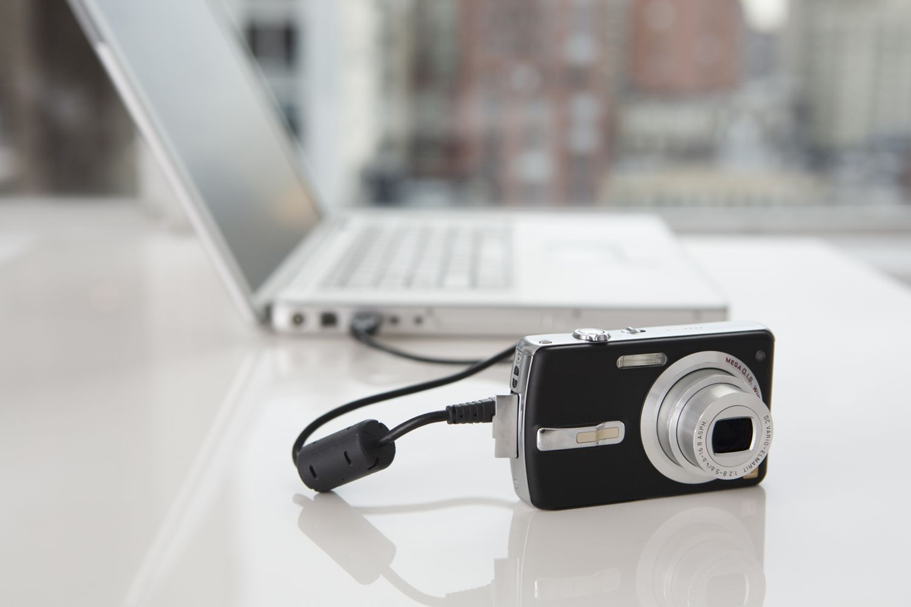
Прехвърляне на изображения към компютър
Може да включите фотоапарат или смартфон към компютър чрез USB кабел и да прехвърлите файловете

Slide 23



Използване на облачни услуги
При смартфоните може да се използват различни приложения за облачни услуги за качване на изображения
Когато файловете се качат в облака, могат да бъдат достъпвани от различни устройства като компютър и т.н.
Най-популярните са:
͏Google Photos
Dropbox
OneDrive

Slide 24
Какво научихме днес?
͏Дигитализация – преобразуване на аналогова информация в цифрова чрез електронни устройства
͏Скенер – устройство, което въвежда графична информация от хартиен носител за обработка в компютъра
͏Разделителна способност – броят на пикселите разположение на 1см. от хоризонталната или вертикалната линия на изображението
Прехвърляне на изображения чрез:
USB кабел
Облачни услуги
…
…
…

Slide 25
Въпроси?
Проект "Отворено учебно съдържание по програмиране и ИТ", СофтУни Фондация (лиценз CC-BY-NC-SA)
Notes:
25

Slide 26


Лиценз
Този курс (презентации, примери, демонстрационен код, упражнения, домашни, видео и други активи) представлява свободно учебно съдържание и се разпространява под свободен лиценз CC-BY-NC-SA
Проект "Отворено учебно съдържание по програмиране и ИТ" към Фондация "Софтуерен университет":
https://github.com/BG-IT-Edu
Notes:
26

